Slide 1
MAESTRÍA EN RECREACIÓN Y TIEMPO LBRE
TEMA:
“RECREACIÓN COMUNITARIA EN EL USO DEL TIEMPO LIBRE CON NIÑOS DE 10 A 12 AÑOS DEL CONJUNTO ALTOS DEL NORTE DE LA CIUDAD DE QUITO”.
AUTORA:
CHARRO BOSMEDIANO, STHEPANIE KAROLINA
DIRECTOR:
MSc. GUALLASAMIN DÍAZ, FERNANDO

Slide 2
PLANTEAMIENTO DEL PROBLEMA
RECREACION COMUNITARIA
TIEMPO LIBRE

Slide 3
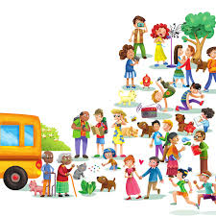
FORMULACIÓN PROBLEMA DE INVESTIGACIÓN
¿Qué actividades recreativas comunitarias optimizan el uso del tiempo libre en los niños del Conjunto Altos del Norte en la ciudad de Quito?

Slide 4
IMPORTANCIA DE LA INVESTIGACIÓN
Actividades Recreativas
Recreación Comunitaria
Factibilidad

Slide 5
OBJETIVO GENERAL
Implementar una propuesta de actividades recreativas comunitarias para el uso adecuado del tiempo libre con niños de 10 a 12 años del Conjunto Altos del Norte de la ciudad de Quito.

Slide 6
OBJETIVOS ESPECÍFICOS
Determinar el uso del tiempo libre en niños de 10 a 12 años del Conjunto Altos del Norte de la ciudad de Quito.
Fundamentar teóricamente la incidencia de la recreación comunitaria en la optimización del uso del tiempo libre en niños de 10 a 12 años del Conjunto Altos del Norte de la ciudad de Quito.
Diseñar y aplicar actividades recreativas comunitarias en niños de 10 a 12 años del Conjunto Altos del Norte de la ciudad de Quito.

Slide 7
FORMULACIÓN DE HIPÓTESIS
Hipótesis de trabajo
La implementación de actividades recreativas comunitarias mejoran el uso del tiempo libre de los niños y niñas de 10 a 12 años del Conjunto Altos del Norte.
Hipótesis Nula
La implementación de actividades recreativas comunitarias no inciden en el uso del tiempo libre de los niños y niñas de 10 a 12 años del Conjunto Altos del Norte.

Slide 8
VARIABLE INDEPENDIENTE
Variables | Definición | Dimensiones | Indicadores | Instrumento
RECREACIÓN COMUNITARIA | Enseña a vivir de forma relacionada e integrada para generar desarrollo comunitario respetando las diferencias y solucionando conflictos. (Navarro, 2006) | Aire Libre Lúdica Artística Físico Deportiva Manual Conmemorativa | Participación Predisposición Tiempo | Ficha de Observación. Diseño y aplicación de actividades recreativas.

Slide 9
VARIABLE DEPENDIENTE
Variables | Definición | Dimensiones | Indicadores | Instrumento
TIEMPO LIBRE | El tiempo libre es un tiempo en el que no estamos obligados a realizar algo concreto, tiene relación con el disfrute y la diversión, aprender cosas, sentirse bien y mejorar nuestras relaciones afectivas, nuestra libertad. (Medina & Cembranos, 2002) | Actividades | Frecuencia Tiempo | Test Encuesta

Slide 10
MARCO TEÓRICO
RECREACIÓN
ÁREAS DE LA RECREACIÓN
BENEFICIOS DE LA PRÁCTICA DE LA RECREACIÓN EN NIÑOS
“La recreación es cualquier actividad que se lleve a cabo durante el ocio o tiempo libre de forma individual o colectiva, de forma libre y placentera, que no se requiere de otro beneficio más que la satisfacción de participación”. Neumeyer, 1958
Estimula el sistema neuromuscular y motor.
Descubrimiento de nuevas habilidades y aficiones.
Mejora relaciones sociales.
Reduce comportamientos antisociales.
Desarrolla liderazgos.
Físico deportiva Conmemorativa Mantenimiento de la salud
Artística Literaria Entretenimiento y aficiones
Aire Libre Manual Acuática
Lúdica Social Técnica

Slide 11
MARCO TEÓRICO
BENEFICIOS:
Los integrantes de la comunidad logran establecer normas de convivencia.
Se cuida y respeta los espacios físicos de uso común.
Todas las organizaciones sociales se unen con el fin de realizar propósitos comunes.
Se promueve la sana diversión y hábitos saludables.
Se integran los grupos sociales que han sido marginalizados.
Se promueve la educación continuada de la comunidad.
Se resuelven constructivamente los conflictos y las diferencias.
RECREACIÓN COMUNITARIA
La recreación comunitaria tiene como objetivo la ejecución de proyectos que ayuden alimentar y fortalecer el desarrollo social de los seres humanos y satisfacer la necesidad de ocupación del tiempo libre de los miembros de una comunidad.
CARACTERÍSTICAS:
Tener un ideal de desarrollo que se basa en el respeto y armonía de las personas y del medio comunitario.
Implementar acciones que involucran y benefician a todos los grupos sociales del Barrio.
Favorecer la identidad y pertenencia al Barrio.

Slide 12
MARCO TEÓRICO
TIEMPO LIBRE
TEORÍA FUNCIONALISTA
EDUCACIÓN DEL TIEMPO LIBE EN LA COMUNIDAD
“Se refiere al tiempo libre como el tiempo residual o tiempo liberado que se tiene fuera de las obligaciones, con actividades que proporcionen descanso y diversión, estas actividades se realizan de forma voluntaria aportando al desarrollo personal. Dumazedier, 1968
DESARROLLO PERSONAL = permite la participación social y deja de pensar en si mismo. Dumazedier, 1968
La educación en el tiempo libre es importante para la niñez y juventud y tiene como finalidad encauzar debidamente el empleo de dicho tiempo haciendo que las horas desocupadas se utilicen de forma educativa. R. Mendía y J.M. Pitarque, 1975
DIVERSÓN = Se termina con el aburrimiento y monotonía de las actividades obligatorias, rompiendo la rutina.
DESCANSO =libera el desgaste que provocan el cumplimiento de obligaciones cotidianas.

Slide 13
MARCO TEÓRICO
PEDAGOGIA DEL TIEMPO LIBRE
Weber
Brindar conocimientos o habilidades para enseñar el uso adecuado y el aprovechamiento del tiempo libre.
Actuar como estímulo
Iniciar e introducir en distintos tipos de actividades de tiempo libre y ocio.
Proporcionar cualquier información sobre reglas del juego, modelos prácticos, indicaciones, bibliografía.
Transformar y mejorar las circunstancias que puedan suscitar ciertos reparos pedagógicos

Slide 14
TIPO DE INVESTIGACIÓN
Investigación descriptiva
Investigación Cuasi-experimental

Slide 15
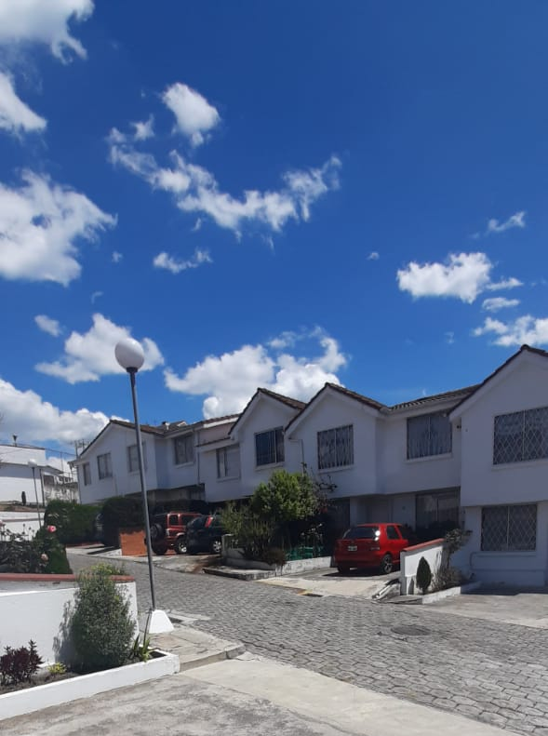
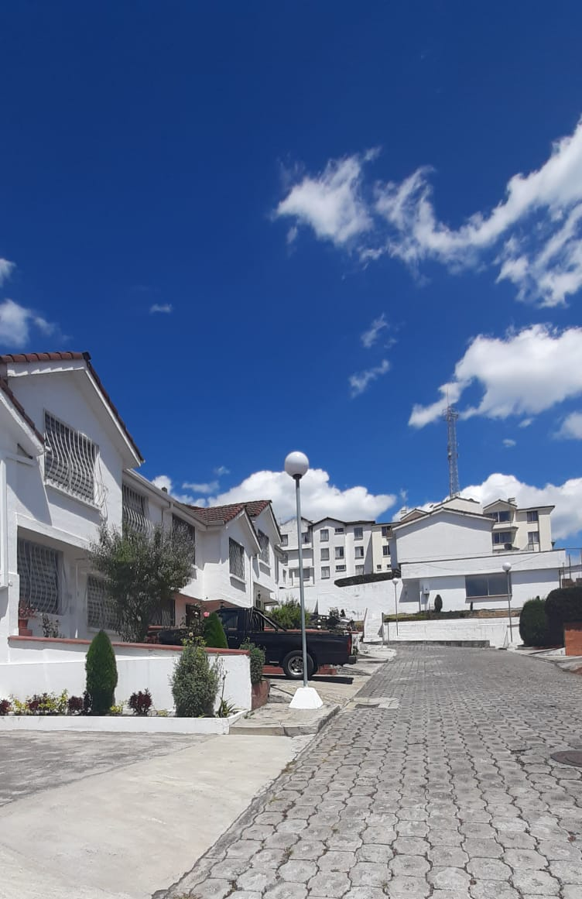
MUESTRA
Conjunto Altos del Norte tiene alrededor de 140 familias.
60 niños y niñas

Slide 16
TÉCNICAS E INSTRUMENTOS DE RECOLECCIÓN DE LA INFORMACIÓN
Cuestionario Internacional de Actividad Física (IPAQ)
Encuesta del uso del tiempo libre

Slide 17
Programa de Actividades Recreativas Comunitarias “ Te Invito a Jugar”
Objetivo general del programa
Aplicar un programa de actividades recreativas comunitarias para los niños de 10 a 12 años del Conjunto Altos del Norte de la ciudad de Quito.

Slide 18
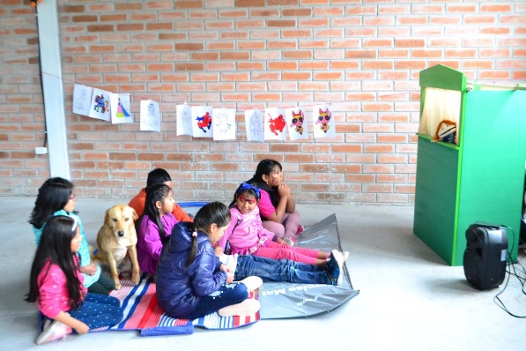
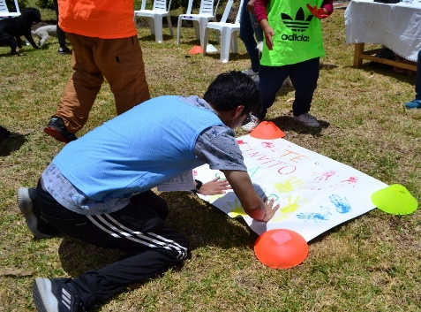
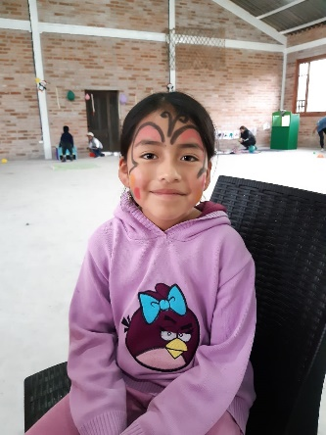
Actividades culturales
Objetivo | Actividades propuestas | Desarrollo de las actividades | Recursos/ Recomendación | Reglas
Generar y fortalecer lazos de unión entre los miembros del Conjunto Altos del Norte mediante actividades culturales organizadas. | Actos nacionales. Artesanías. Concurso de canto. Cine. Danza. Bailes. Fiestas de cumpleaños Pintura Música | Se las puede realizar en el parque principal, la casa comunal. | Equipo de amplificación, grabadora, videos, materiales de pintura. Se recomienda realizar una vez al mes a fin de ahorrar recursos. | Serán acorde al tipo de actividad cultural que se va a desarrollar.

Slide 19
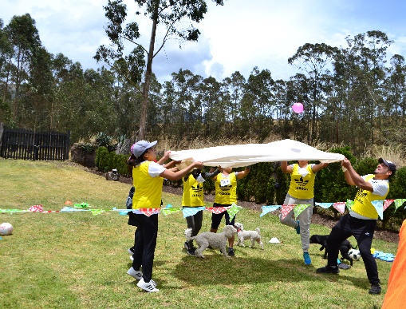
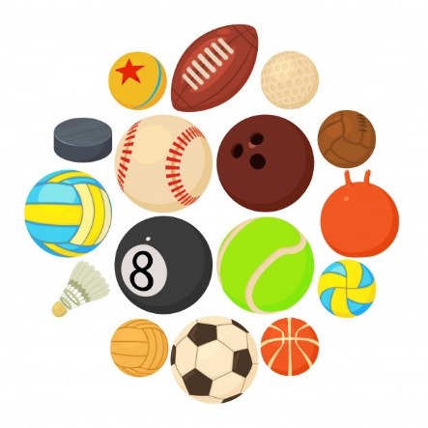
Festivales deportivos recreativos
Objetivo | Actividades propuestas | Desarrollo de las actividades | Recursos/ Recomendación | Reglas
Lograr que participen los niños y niñas en las diversas actividades sin tomar en cuenta el nivel de destreza integrando a todos los participantes. | Ecuavoley Baloncesto. Indor/futbol Golf Bolos | Se realizara prácticas en las diferentes disciplinas ofertadas para posterior organizar equipos homogéneos con el fin de realizar festivales multidisciplinarios | Balones Arcos Aros Red Pinos Sticks Conos Realizar estas actividades incluyentes podría realizarse los fines de semana. | Cada actividad deportiva recreativa ofertada en la propuesta tiene reglas buscando la participación justa y no competitiva.

Slide 20
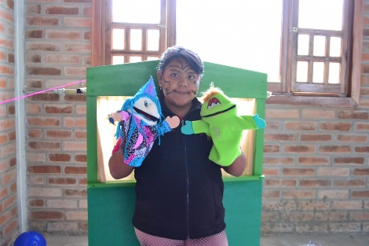
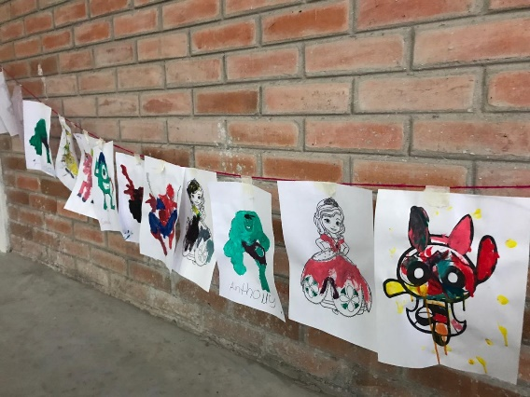
Festivales de Calle
Objetivo | Actividades propuestas | Desarrollo de las actividades | Recursos/ Recomendación | Reglas
Lograr que los niños hagan demostraciones y que además se sientan protagonista de las diversas actividades que se ofertan. | Exhibición de pinturas. Demostración de bailes. Demostración de habilidades motrices. Organización de caminatas en el conjunto. | Se la realizara en grupos de acuerdo a sus habilidades en diferentes puntos del barrio con el fin de exhibir las habilidades culturales y motrices de este grupo de niños. | Pelotas Pintura Imágenes Mapas Títeres En cuanto a estas actividades pueden participar sin límite de edad. | Los equipos que se conformen deberán ejecutar la actividad en los puntos designados.

Slide 21
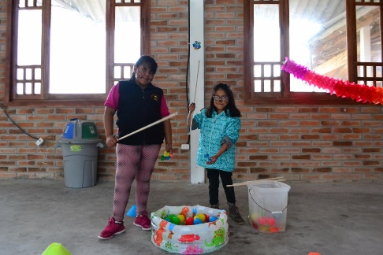
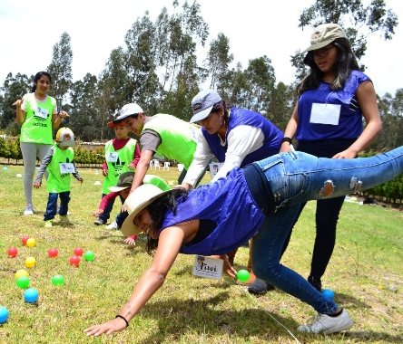
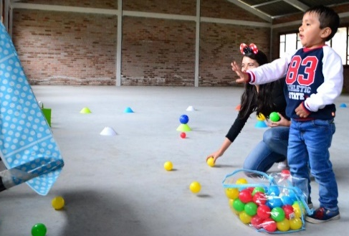
Juegos
Objetivo | Actividades propuestas | Desarrollo de las actividades | Recursos/ Recomendación | Reglas
Brindar gran variedad de juegos que desarrollen diversión, disfrute y aprendizaje a sus participantes rescatando la esencia del niño mediante el juego. | Juegos de retos Juegos grandes Yincanas Juegos acuáticos Juegos Intelectuales Juegos de mesa Juegos tradicionales | Se desarrollan en cualquier ocasión el objetivo es que los practiquen en su tiempo libre diario, de vacaciones, de recreo. | Pelotas Balones Conos Agua Listones Balones de pilates En cuanto a estas actividades pueden participar sin límite de edad. | Cada juego tiene su reglamento propio.

Slide 22
ANÁLISIS DE RESULTADOS
ANÁLISIS DE CUESTIONARIO IPAQ
Pregunta Nro. 1: Durante los últimos 7 días, ¿en cuántos días realizó actividades físicas intensas tales como levantar cargas, cavar, hacer ejercicios aeróbicos o pedalear en bicicleta de forma intensa?
 | PROMEDIO NUMERO DE DIAS QUE HACE ACTIVIDAD FISICA
PRETEST | 2 días
POSTEST | 5 días
Análisis: en la pregunta Nro. 1 en el pretest se obtiene un promedio de 2 días, en el postest después de implementar actividades recreativas comunitarias se obtiene un promedio de 5 días por semana.

Slide 23
ANÁLISIS DE RESULTADOS
ANÁLISIS DE CUESTIONARIO IPAQ
Pregunta Nro. 2: Habitualmente, ¿cuánto tiempo en total dedicó a una actividad física intensa en uno de esos días?
 | PROMEDIO DE TIEMPO QUE DEDICA A LA ACTIVIDAD FISICA
PRETEST | 45 minutos
POSTEST | 60 minutos
Análisis: en la pregunta Nro. 2 en el pretest se obtiene un promedio de 45 minutos promedio, en el postest después de implementar actividades recreativas comunitarias se obtiene un promedio de 60 minutos promedio.

Slide 24
ANÁLISIS DE RESULTADOS
ANÁLISIS DE CUESTIONARIO IPAQ
Pregunta Nro. 3: Durante los últimos 7 días, ¿en cuántos días hizo actividades físicas moderadas como transportar pesos livianos, pedalear en bicicleta a velocidad normal o jugar futbol, baloncesto o ecuavolley? No incluya caminar.
 | PROMEDIO DE ACTIVIDADES
PRETEST | 2 días
POSTEST | 4 días
Análisis: en la pregunta Nro. 3 en el pretest se obtiene un promedio de 2 días por semana, en el postest después de implementar actividades recreativas comunitarias se obtiene un promedio de 4 días por semana.

Slide 25
ANÁLISIS DE RESULTADOS
ANÁLISIS DE CUESTIONARIO IPAQ
Pregunta Nro. 4 : Habitualmente, ¿cuánto tiempo en total dedicó a una actividad física moderada en uno de esos días?
 | TIEMPO QUE DEDICA A LA ACTIVIDAD FISICA
PRETEST | 40 minutos
POSTEST | 60 minutos
Análisis: en la pregunta Nro. 4 en el pretest se obtiene un promedio de 40 minutos, en el postest después de implementar actividades recreativas comunitarias se obtiene un promedio de 60 minutos.

Slide 26
ANÁLISIS DE RESULTADOS
ANÁLISIS DE CUESTIONARIO IPAQ
Pregunta Nro. 5: Durante los últimos 7 días, ¿En cuántos días caminó por lo menos 10 minutos seguidos?
 | DIAS QUE CAMINO 10 MINUTOS
PRETEST | 4 días
POSTEST | 6 días
Análisis: en la pregunta Nro. 5 en el pretest se obtiene un promedio de 4 días, en el postest después de implementar actividades recreativas comunitarias se obtiene un promedio de 6 días.

Slide 27
ANÁLISIS DE RESULTADOS
ANÁLISIS DE CUESTIONARIO IPAQ
Pregunta Nro. 6 : Habitualmente, ¿cuánto tiempo en total dedicó a caminar en uno de esos días?
 | TIEMPO QUE DEDICA A CAMINAR
PRETEST | 40 minutos
POSTEST | 60 minutos
Análisis: en la pregunta Nro. 6 en el pretest se obtiene un promedio de 40 minutos, en el postest después de implementar actividades recreativas comunitarias se obtiene un promedio de 60 minutos.

Slide 28
ANÁLISIS DE RESULTADOS
ANÁLISIS DE CUESTIONARIO IPAQ
Pregunta Nro. 7 : Durante los últimos 7 días ¿cuánto tiempo pasó sentado durante un día hábil?
 | TIEMPO QUE PASO SENTADO
PRETEST | 180
POSTEST | 60
Análisis: en la pregunta Nro. 7 en el pretest se obtiene un promedio de 180 minutos, en el postest después de implementar actividades recreativas comunitarias se obtiene un promedio de 60 minutos.

Slide 29
ANÁLISIS DE RESULTADOS
ENCUESTA DE ACTIVIDADES QUE REALIZA EN SU TIEMPO LIBRE
Pregunta Nro. 1: Señale usted que considera que es el tiempo libre.
Análisis: en la pregunta Nro. 1 respondieron el 30% el tiempo libre es el tiempo que nos queda luego del colegio, el 21 % el tiempo libre es el que se lo utiliza en hacer deporte el 18% el tiempo libre es lo que uno quiere hacer, el 16% el tiempo libre es el que se lo utiliza en actividades artísticas y el 15% el tiempo libre es el que queda libre luego de realizar las obligaciones y necesidades diarias.

Slide 30
ANÁLISIS DE RESULTADOS
ENCUESTA DE ACTIVIDADES QUE REALIZA EN SU TIEMPO LIBRE
Pregunta Nro. 2: Señale que actividad realiza fuera de su actividad escolar.
Análisis: en la pregunta Nro. 2 respondieron el 20% Le gusta estar con sus amigos de barrio, el 20%, Pasa en redes sociales (Facebook, WhatsApp), el 17% le gusta dormir, el 15% Práctica un deporte, el 15% Ve la televisión, el 10% Escucha música, el 3% Le gusta leer.

Slide 31
ANÁLISIS DE RESULTADOS
ENCUESTA DE ACTIVIDADES QUE REALIZA EN SU TIEMPO LIBRE
Pregunta Nro. 3: Que hace con sus amigos en el tiempo libre.
Análisis: Análisis: en la pregunta Nro. 3 Que hace con sus amigos en el tiempo libre, respondieron 40% les gusta visitar centros comerciales, el 38% visita locales de juegos electrónicos, el 14% Visita espacios verdes del conjunto, el 8% visita casa de los amigos.

Slide 32
ANÁLISIS DE RESULTADOS
ENCUESTA DE ACTIVIDADES QUE REALIZA EN SU TIEMPO LIBRE
Pregunta Nro. 4: ¿Que tipo le actividades le gustaría participar en su barrio?
Análisis: en la pregunta Nro. 4 respondieron el 55% actividades deportivas, el 19% actividades artísticas, el 14% actividades culturales, el 12% actividades recreativas.

Slide 33
ANÁLISIS DE RESULTADOS
ENCUESTA DE ACTIVIDADES QUE REALIZA EN SU TIEMPO LIBRE
Pregunta Nro. 5: Vamos a proponer un proyecto de actividades recreativas comunitarias le gustaría a usted participar.
Análisis: en la pregunta Nro. 5 respondieron el 90% que si le gustaría participar y el 10% que no le gustaría participar.

Slide 34
ANÁLISIS DE RESULTADOS
ENCUESTA DE ACTIVIDADES QUE REALIZA EN SU TIEMPO LIBRE
Pregunta Nro. 6: Piensa usted que no aprovecha su tiempo libre
Análisis: en la pregunta Nro. 6 respondieron el 60% no aprovecha su tiempo libre y el 40% que si aprovecha el tiempo libre.

Slide 35
ANÁLISIS DE RESULTADOS
ENCUESTA DE ACTIVIDADES QUE REALIZA EN SU TIEMPO LIBRE
Pregunta Nro. 7: Piensa que estas actividades serán beneficiosas para la comunidad.
Análisis: en la pregunta Nro. 7 respondieron el 95% estas actividades si serán beneficiosas y el 5% estas actividades no serán beneficiosas

Slide 36
CONCLUSIONES
La colaboración de los niños del Conjunto Altos del Norte de la ciudad de Quito, permitió la realización de este proyecto de investigación que sin dudad contribuirá al desarrollo de la recreación comunitaria y marcara un inicio en otras investigaciones de este tipo.
Las personas son seres sociales que viven en comunidad, para que la convivencia sea armónica y adecuada se debe buscar las estrategias, actividades y espacios que permitan buena comunicación entre vecinos, apoyo, tolerancia, identidad, trabajo en equipo para que todos los miembros tengan acceso a espacios de sano esparcimiento y hábitos saludables.
Para mejorar las condiciones sociales del Conjunto Altos del Norte, fue oportuno brindar a los niños y niñas de la comunidad nuevas opciones para el uso de su tiempo libre, ya que el uso adecuado de este es fundamental para su proceso de formación.

Slide 37
CONCLUSIONES
La variable independiente recreación comunitaria incidió sobre la variable dependiente tiempo libre, se utilizó una investigación descriptiva por el análisis previo que se realiza a los niños y niñas del Conjunto Altos del Norte de forma empírica mediante la observación y la comprobación de la variable independiente sobre la variable dependiente dio lugar a una investigación cuasi experimental que nos permitió comprobar la hipótesis planteada.
En la pregunta Nro. 4 Habitualmente, ¿cuánto tiempo en total dedicó a una actividad física moderada en uno de esos días?, en el pretest se obtiene un promedio de 40 minutos, para posterior a la implementación de actividades recreativas comunitarias se obtiene un promedio de 60 minutos.
En la Pregunta Nro. 4: Que tipo de actividades le gustaría participar en su barrio, nos dio como resultado que los niños de este sector prefieren actividades deportivas y recreativas.
En la Pregunta Nro. 5: Vamos a proponer un proyecto de actividades recreativas comunitarias le gustaría a usted participar. El 90 % dio su aprobación lo que no dio luz verde para la planificación de este proyecto.
En la Pregunta Nro. 7: Piensa que estas actividades serán beneficiosas para la comunidad. El 95 % de la población piensa que si lo que nos da a entender que este proyecto beneficiara a este sector.

Slide 38
RECOMENDACIONES
Es necesario realizar este tipo de investigación y aplicarlo en otros barrio o conjuntos habitacionales ya que sin duda contribuyen al mejoramiento y calidad de vida de sus participantes.
Este tipo de programas recreativos comunitarios se los puede proponer a entidades públicas y privadas para realizarlas en barrios marginados y de escasos recursos.
Identificar y contribuir con soluciones a los problemas de la comunidad debe ser compromiso de todos los recreadores siendo una plataforma para darse a conocer y visibilizar el aporte de la recreación en el desarrollo personal de los seres humanos contribuyendo así en el mejoramiento de la calidad de vida.

Slide 39
BIBLIOGRAFIA
Acosta, L. (2002). La Recreación: Una estrategia para el aprendizaje. Bogota: Kinesis.
Aguilar, L., & Incarbone, O. (2005). Recreación y Animación de la teoría a la práctica . Colombia: KINESIS.
Artazcoz, M., & Ossa, A. (2002). Algunos aportes de la recreación dirigida para la construcción de la convivencia y la paz. Ponencia VII Congreso Nacional de recreación.
Butler, G. (1976). Introduction to Community Recreation. New York: Mc Graw Hill.
Camargo, D., & Orozco, L. C. (2013). Factores asociados a la disponibilidad y uso de medios electrónicos en niños desde preescolar hasta 4° grado. Red de Revistas Científicas de América Latina y el Caribe, España y Portugal.
Carrobles, J., & Verdugo, A. (1988). La integración personal, social y vocacional de los deficientes psiquicos adolecentes. Madrid: Graficas Juma.
Castillo, M., Ortega, F., & J, R. (2005). ). “Mejora de la forma física como terapia antienvejecimiento”. Grupo de Investigación en Evaluación Funcional y Fisiología del Ejercicio y Laboratorio de Fisiología del Ejercicio. Facultad de Medicina. Universidad de Granada. . Obtenido de http://www.elsevier.es/water
Chanan, G. (1993). Acción comunitaria Local y Política Social. Documento para debate, Fundación Europea para la mejora de las condiciones de vida y de trabajo. Luxemburgo.
Díaz, R. R., & Aladro, C. M. (2016). Relación entre uso de las nuevas tecnologías y sobrepeso infantil,. Revista de SEAPA.
Dumazedier. (1968). El hombre y el Ocio en 1985” en Janne Henri et al. Civilización del Ocio. Madrid: Guadarrama.
Ecuador. (2012). Constitución de la República del Ecuador. En Constitución de la República del Ecuador (pág. 172). Quito.
Fals-Borda, O., & Rahman, M. (1991). Action and knowledge: Breaking the monopoly with participatory action-research. Nueva York: The Apex Press.
Fernandez, P. A., & Figueras, M. ( 2012). La televisión e Internet hoy. Revista de Comunicación y tecnologías emergentes, ISSN 1697-8293.
Gonzalez, T., & Vera, V. (1986). Relación: Tiempo libre y salud. Revista Cubana de Psicología, 1-5.

Slide 40
BIBLIOGRAFIA
Grushin, O. (1966). Tiempo Libre y Desarrollo Social. Instituto de Demanda Interna. Centro de información Científico Técnico.
Hernández, J., & Velasquez, R. (1996). La actividad física y deportiva extraescolar en los centros educativos. Madrid: ARTEGRAF S.A.
Hurlock, E. (1994). Psicología de la adolescencia. México: Paidós.
INEC. (2016). Instituto Nacional de Estadísticas y Censos. Obtenido de http://www.ecuadorencifras.gob.ec
INEC, I. N. (2012). INEC. Obtenido de http://www.ecuadorencifras.gob.ec
James, E. (1976). La comunidad: Las influencias sociales ejercen sus poderes como en lo malo. New Yock.
Krauskopf, D. (2007). Adolescencia y educación. Obtenido de http://books.google.com.mx/books?id=mqjTAdT4HV0C&printsec=frontcover#v=onepage&q=&f=fals
López, P. (2006). El área de educación fisica y su influencia en la adquisición de hábitos saludables. . Obtenido de http://digitum.um.es/xmlui/bitstream/10201/5248/1/Creaci%C3%B3n%20de%20h%C3%A1bitos.pdf?sequence=1
Martinez, M. (1995). Educación del ocio y tiempo libre con actividades fisicas alternativas. Madrid: Deportivas Estaban Sanz.
Matínez, G. M. (1995). Educacion del ocio y tiempo libre con actividades fisicas alternativas. Madrid: Librerías Deportivas Esteban Sanz, S.L.
Medina, J., & Cembranos, F. (2002). Y tú, que piensas. Madrid: FAD.
monografias plus. (28 de septiembre de 2019). Recuperado el 28 de septiembre de 2019, de https://www.monografias.com/docs/Que-es-recreador-recreacionista-y-dinamicas-P3KHWCUPCDG2Z
Morduchowicz, R. (2012). Los adolescentes y las redes sociales. Buenos Aires: FCE, ISSN 1317.

Slide 41
BIBLIOGRAFIA
Muñoz, R., & Olmos, M. (2010). Adolescencia, tiempo libre y educación. Un estudio con alumnos de la ESO. Educación XX1, ISSN 1139-613X.
Nacional, C. (2002). Código de la Niñez y Adolescencia. Obtenido de https://www.registrocivil.gob.ec/wp-content/uploads/downloads/2014/01/este-es-06-C%C3%93DIGO-DE-LA-NI%C3%91EZ-Y-ADOLESCENCIA-Leyes-conexas.pdf
Navarro, N. (11 de Marzo de 2006). Beneficios de la Recreación . Obtenido de Beneficios de la Recreación : http://blog.utp.edu.co/areaderecreacionpcdyr/files/2012/07/Beneficios-de-la-Recreaci%C3%B3n.pdf
Neumeyer, M. (1958). Leisure and recreation. New york: Ronald.
Nuviala, A., Ruiz, F., & García, M. (2003). “Tiempo libre,ocio y actividad física en los adolescentes. La influencia de los padres”. Obtenido de :http://scholar.google.com.mx/scholar?q=definicion+de+tiempo+libre&hl=es&lr=
Nuviala, A., Ruiz, F., & García, M. (2003). Tiempo libre,ocio y actividad física en los adolescentes. La influencia de los padres”. . Obtenido de :http://scholar.google.com.mx/scholar?q=definicion+de+tiempo+libre&hl=es&lr=
Pujol. (1999). Ocio y tiempo libre.
Ramos, F. (1986). Fundamentos de la recreación. Caracas: Instituto pedagógico de caracas.
Roque, P. (1996). Educación para la Salud. Mexico: Publicaciones cultural.
Roque, P. (1996). Educación para la Salud. México: Publicaciones culturales.
Trenberth. (2005). Recreación como estrategia para el afrontamiento del estrés en ámbitos laborales.
Varea, J. L., & Alba, J. (s.f.). El tiempo libre de los hijos (Vol. 6). Eunsa.
Weber, E. (1969). El problema del tiempo libre. Madrid: Nacional.

Slide 42
GRATITUD

